Slide 1
Донская повесть
Фильм 1964 г.
Педагог д/о
Гарная Н.С.

Slide 2


В массовых съёмках фильма принимали участие казаки нижнего Дона

Slide 3
«Шибалково семя»
Шибалково семя — драматичный рассказ Михаила Шолохова, ведущийся от лица красноармейца. Мужчина убеждает заведующую принять в детский дом его годовалого сынишку — ведь кто-то должен ухаживать за малышом, пока отец воюет. А где же мать мальчика? Слушая исповедь героя, читатели узнают историю отношений большевика и контрреволюционерки, начавшуюся с коварного обмана. Втёршись в доверие к красноармейцам, отчаянная Дарья помогала банде Игнатьева истреблять их. Но вскоре женщина сама призналась в предательстве. Что её вынудило? Узнаете, прочитав произведение.

Slide 4
«Родинка»
Родинка — печальный рассказ о Гражданской войне, созданный Михаилом Шолоховым. На поле боя сходятся юный красноармеец и пожилой казачий атаман. В ожесточенной схватке парень погибает — видно, зря товарищ пророчил ему счастливую судьбу. Рассмотрев убитого получше, атаман понимает, что мертвый боец — его родной сын Николка, выросший без отца и примкнувший к большевикам. Какое решение примет отчаявшийся белоказак? Узнаете, дойдя до финала истории. Произведение показывает, сколь жестоки и бесчеловечны военные реалии.

Slide 5
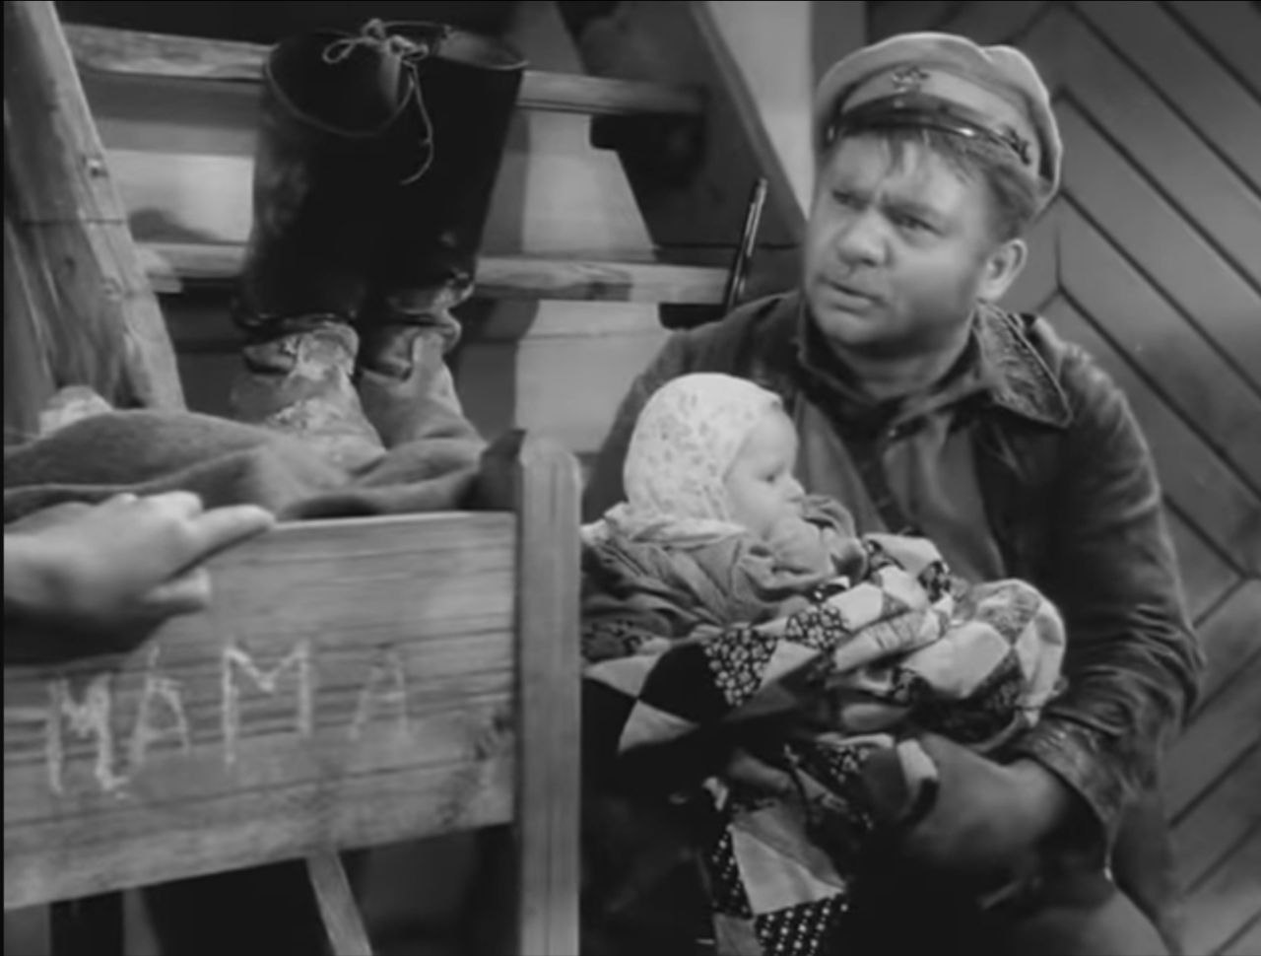
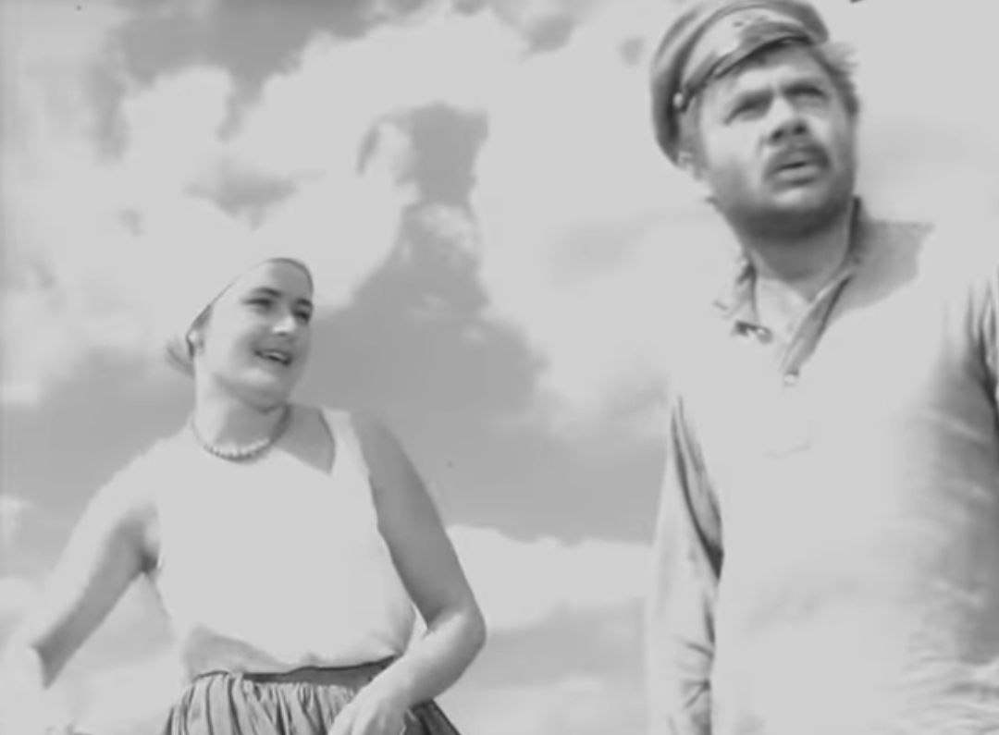
Людмила Чурсина (Дарья),
Евгений Леонов (Яков Шибалок)

Slide 6
Кинофильм «Донская повесть».
Актёры показали телезрителю рассказ о казаке-красноармейце Якове Шибалоке, оставшемся одним вместе с маленьким сынишкой после того, как его любимая женщина предала Красную Армию. Герой не смог этого простить гражданской жене. Он решил её судить самостоятельно. Грудной ребёнок остался сиротой. Но сил воспитывать кроху одному у отца не находится. Об этом и рассказывает зрителю фильма «Донская повесть». Актёры очень чётко передали настроение Михаила Шолохова, написавшего произведения «Родинка» и «Шибалково семя». Именно по ним и снята данная картина.

Slide 7
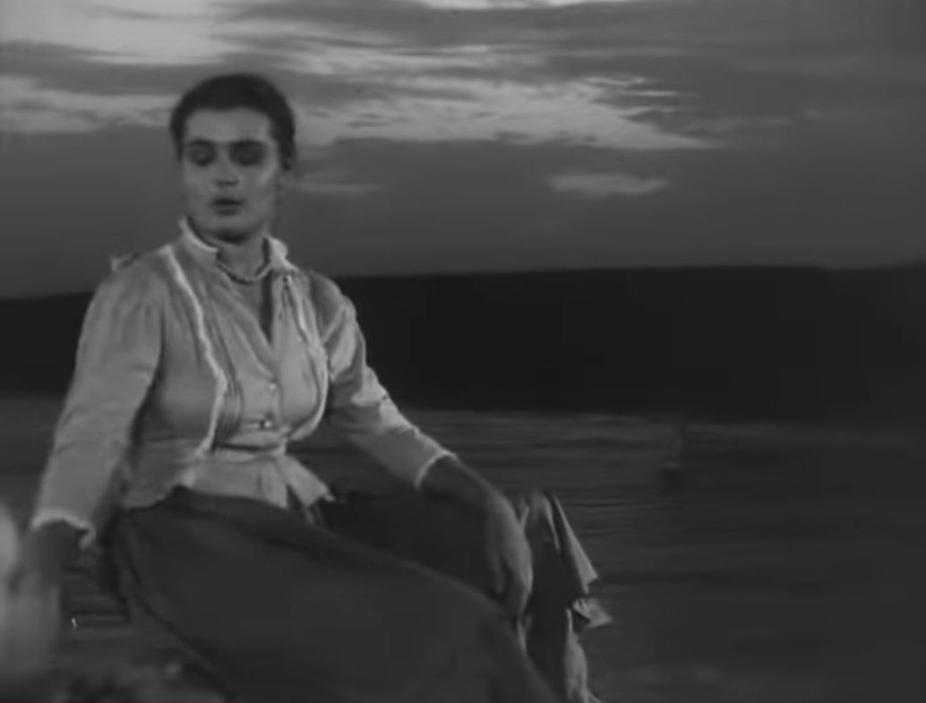
Историко-революционная мелодрама
Актёры фильма «Донская повесть» - люди, сыгравшие сказ о непростой судьбе казака, о его трагической любви к одной красивой женщине, не разделяющей его взглядов.

Slide 8
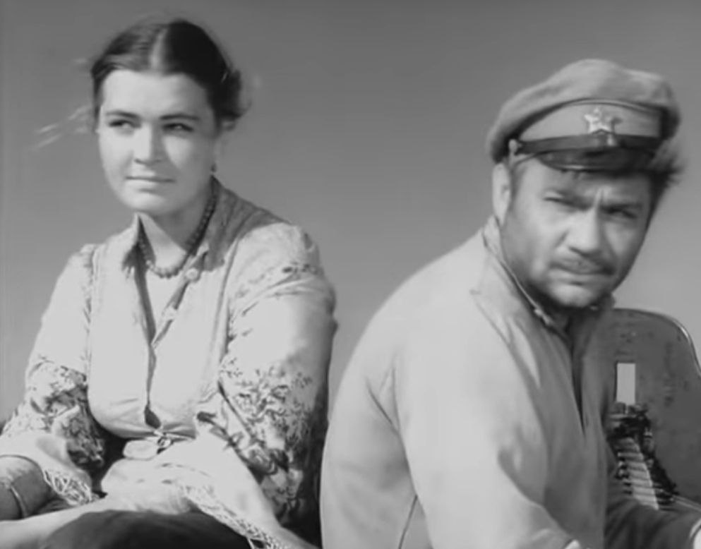
В центре картины – судьба пулемётчика по имени Яков Шибалок. Дарья – мать его ребёнка. В итоге выясняется, что она является шпионкой «белых». Женщина сама признаётся в этом мужу при родах. Революционный долг для Якова оказался превыше всего. Сын остаётся в руках Якова в пожарищах гражданской войны. Главный герой рассказывает сотрудникам детского дома свою ужасную историю, пытаясь убедить их забрать кроху

Slide 9
«Донская повесть»
Великолепную историю представляет собой «Донская повесть». Актёры и роли были подобраны просто великолепно. Евгений Леонов, сыгравший Якова Шибалока, красноармейца и казака, показал на экране серьёзную борьбу за Советскую власть. Как только казачка, возлюбленная Якова, передала информацию «белым» об отсутствии боеприпасов в отряде, враги напали на отряд, смертельно ранив командира и прочих красноармейцев. Главный герой очень тяжело переживал предательство жены. Расстреляв женщину, он смог растить сына совсем недолго. Не помогла и кормилица. Выход один – детский дом.

Slide 10
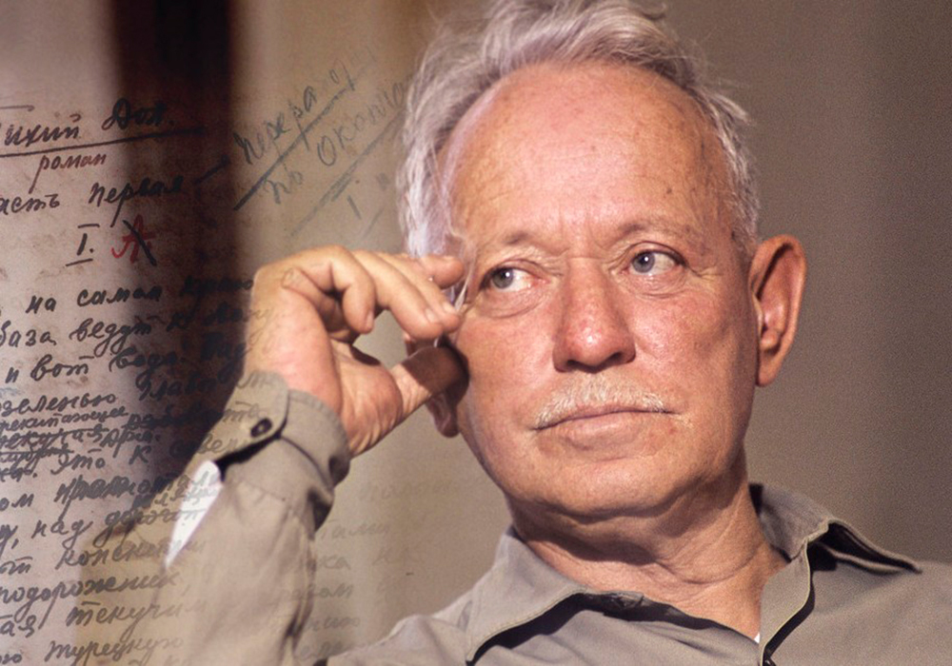
Михаил Шолохов
Все ранние рассказы Шолохова, как, впрочем, и более поздние его произведения, раскрывают драматическую тему бескомпромиссной и ожесточённой классовой борьбы, истребившей множество граждан Советского Союза. На Дону в это время было очень тяжело.
Это изображение, автор: Неизвестный автор, лицензия: CC BY-SA

Slide 11
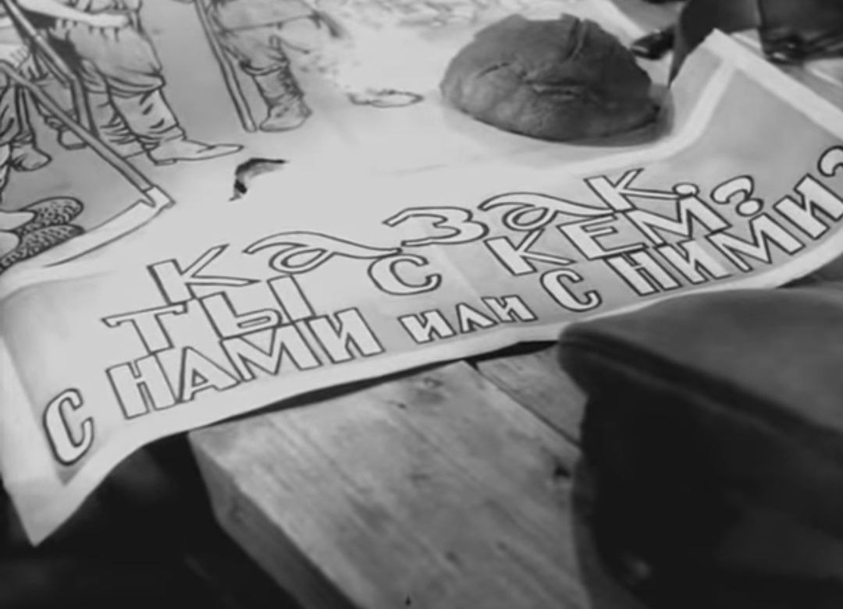
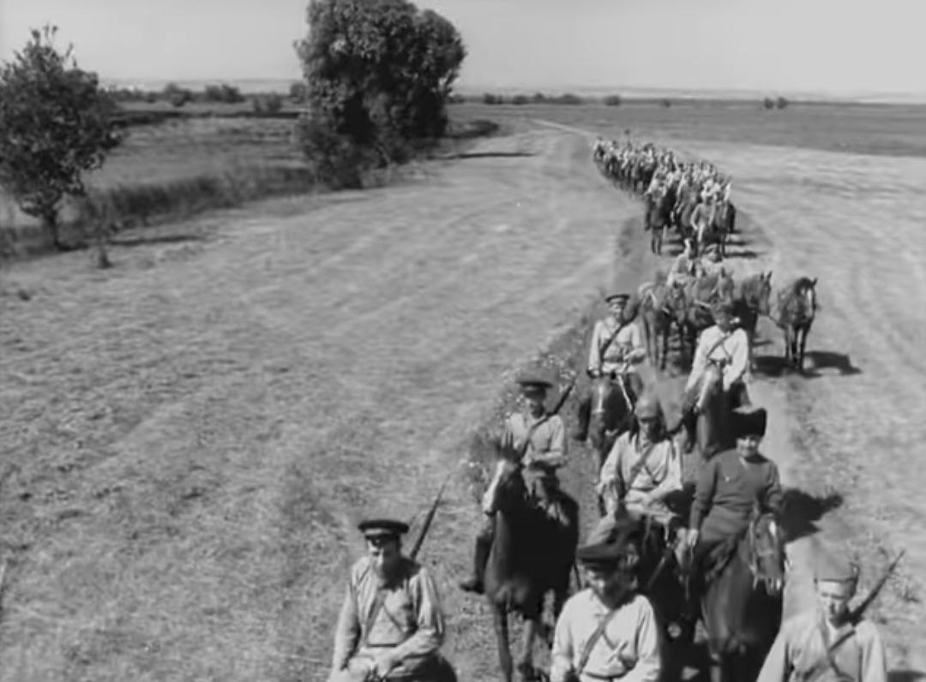
Шибалок гонялся за бандой Кошевого. Со своей сотней мужчина приехал на мельницу, а в амбаре была обнаружена Дарья, над которой как будто успели надругаться бандиты. Дарью прикрепили к Шибалоку. Но когда на отряд напала вооружённая банда, в неравном бою погибает слишком много казаков. Признавшись при родах в своей вине, Дарья сама сделала всё для того, чтобы произошла страшная трагедия. Шибалок убивает её.

Slide 12
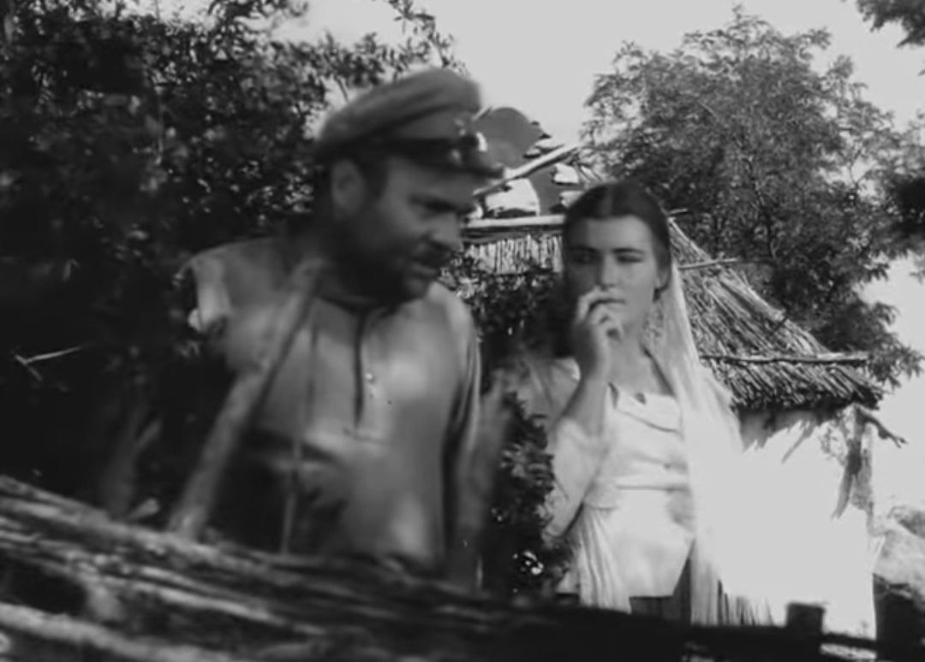
Актёры и роли
Занимался картиной режиссёр Владимир Фетин. При съёмках он пошёл на огромный риск. На главную мужскую роль был приглашён известный комик Евгений Леонов. На главную женскую роль – молодая неопытная актриса Людмила Чурсина. Тем не менее режиссёр вовсе не ошибся. «Донская повесть» имела огромный успех даже за пределами СССР.

Slide 13
Из «Литературной газеты»
Вот что писала «Литературная газета в августе 1963 года: «В окрестностях Донской станицы Раздорская начались съемки нового художественного фильма «Донская повесть». В основу сценария написанного А. Витоль, положены рассказы М.А. Шолохова «Родинка» и «Шибалково семя» из цикла его Донских рассказов.
Постановщик картины – режиссер В. Фетин, который ставил фильмы «Полосатый рейс» и «Жеребенок». Главные роли исполняют: актер Московского драматического театра имени Станиславского, заслуженный артист РСФСР Е. Леонов (Шибалок), актриса имени Евгения Вахтангова Людмила Чурсина (Дарья). Снимается также большая группа молодых артистов. В съемках участвуют конники Центральной школы добровольного спортивного общества «Урожай» и большая группа конников из колхозов Дона.
Уже проведены первые натуральные съемки. Киноэкспедиция пробудет на Дону до конца октября.
Музыку к фильму будет писать лауреат Ленинской премии композитор В.П. Соловьев-Седой».

Slide 14
Из писем Евгения Леонова:
1. «Сегодня, Андрюша, я вспомнил, как был в Певеке на берегу океана. Зима, понимаешь, снег, и белое уходило в такую даль, что трудно и представить. Поэтому я не стал себе представлять, а спросил: «А там что – полюс?» Но ощущение необыкновенное. Напоминало мне впечатление от первой поездки по степи, когда ехал в станицу Раздорскую и видел степи, курганы до горизонта. Но степь я воспринимал через Григория Мелехова, через Аксинью, через Шолохова. А когда попал в Певек, на Ледовитый океан, такое чувство, вроде я последний, вроде я Амундсен. Потом на карту посмотрел – Америка рядом. А когда летел в Америку, то даже не понял – была под нами вода или нет».

Slide 15
Из писем Евгения Леонова:
2. «Первой крупной работой, когда обо мне стали говорить серьезно, была «Донская повесть....» «… В «Донской повести» мне работалось нетрудно, мы к этому подготовились, искали грим – щетину, челку, искали костюм. Я как-то верил, что могу передать любовь к ребятеночку этому (у меня уже был ты, мой Андрюшка). Фетин, по-моему, и дал мне эту роль потому, что я ему про тебя рассказывал, а иногда, когда рассказывал, слезы появлялись».

Slide 16
Из интервью Людмилы Чурсиной:
Первую большую роль в кино актриса Людмила Чурсина сыграла в фильме «Донская повесть». Съёмки проходили в 1963 году в станице Раздорской. Вместе с ней здесь снимались Евгений Леонов, Алексей Грибов, Борис Новиков, Алексей Смирнов и другие великие мастера советского кинематографа.

Slide 17
Из интервью Людмилы Чурсиной:
«Я была молодая артистка, ветер в голове. Но поскольку главная роль, то надо же соответствовать. Накрутила на голове «халу», надела мини-юбку, туфли на шпильках… Когда прибыла на место, у съёмочной группы был выходной день. Никто меня не встречал. Я вышла на пристани, куда прибывал «метеор». Тишина. Жара. Петухи поют. Где-то собаки лают. И вижу: напротив дебаркадера режиссёр Владимир Фетин и Евгений Павлович Леонов на лодках удят рыбу. «Простите, ради Бога, за опоздание!» – кричу я на середину Дона. И оттуда голос Леонова: «Ты нам всю рыбу распугала». Пока они плыли к берегу, мои тонкие каблуки вязли в речном песке. Наконец лодка причалила. Леонов вышел, посмотрел на меня: «Да как же я с этой дылдой сниматься буду?» Моё самолюбие взыграло.

Slide 18
Из интервью Людмилы Чурсиной:
И я, соплячка, сказала: «Евгений Павлович, если вы захотите в кадре быть со мной одного роста, подставьте скамеечку». Позже действительно сделали такую подставку, но он не обиделся: очень трогательно ко мне относился. «Ну, ты, дылда», – говорил он любя. – А как жили тогда донские станичники? – О чём мы говорим! Виноградники. Огромные помидоры, дыни, арбузы. В станичную столовую пойдёшь – там такая густая сметана, что ложка стоит. Соки натуральные… В салатах масло снизу – даже сейчас в ресторанах такого нет. Там был небольшой деревянный сарайчик, куда мешками складывали помидоры. Пойдёшь, возьмёшь помидор с солью – ох как это вкусно. От удовольствия Евгений Павлович Леонов похрюкивал. Кроме того, каждый вечер нас приглашали в гости – то в один двор, то в другой. На тройную уху, на четверную… Это было раздолье еды. – Не боялись располнеть? – Я должна была располнеть, поскольку этого требовал режиссёр. «Донские казачки тощими не бывают», – говорил он. Нужна была такая героиня, чтобы от неё потом пахло и степью. Чтоб чернозём под ногтями. Поэтому о мыле и маникюре пришлось тут же забыть. Свои туфли на шпильках я сменила на какую-то сельскую обувь. Надела казачью кофточку, на голову повязала платочек. Всё было по-народному: никаких крахмальных юбок. Когда мы выезжали на съёмки в степь и моя сцена была не скоро, я любила побродить, понюхать, вслушаться в донские звуки. Иногда спала в винограднике.

Slide 19
Из интервью Людмилы Чурсиной:
И вдруг… пришло понимание, что степь – это симфония звуков, ароматов. А знаете, какое гудение, когда припадёшь к земле? Она вся от зноя звенящая. Этот звон донской степи я запомнила на всю жизнь. Постоянно сомневалась в себе… Все артисты жили в куренях. Меня поселили к бабке, которая в своём немолодом возрасте каждый день на рассвете скашивала сорняки, полола. Вечерами я прислушивалась, как она поёт. И позже старалась ей подражать в сцене, где моя героиня поёт пьяным голосом. А ещё мне очень нравилась эта музыкальная южная речь: «Уйдём отсель, Яша. Уйдём отсель». Это была хорошая школа. Когда Шолохов посмотрел картину, он сказал про меня: «Ух ты, настоящая казачка. Чувствуется, что даже потом от неё пахнет». К окончанию съёмок я настолько уверенно стала чувствовать себя в образе казачки, что даже потом в Москве, когда в павильоне мы доснимали одну из сцен, я должна была лежать: «Ой, Яшенька, тяжело мне». А он подходит и принимает роды. В павильон натащили земли, листьев, веток. Я легла. Играю свой эпизод, и вдруг у меня потекли слёзы от осознания того, что мне всё удаётся. Редко бывают такие счастливые моменты».

Slide 20
«Донская повесть»
Фильм наполнен здоровым юмором и всё-таки он трагичный и драматичный. Показан казак, который может и не шибко грамотный, но зато с такой голубиной душой вкупе с внутренним идеологическим стержнем. «Это вам не фунт изюму». Молоденькая Людмила Чурсина и особенно Евгений Леонов создают на скудном, в общем-то, материале, самостоятельно, без авторской помощи, совершенно шолоховские по яркости образы. Фетин сумел разглядеть в каждом из них тот актерский стержень, ту актерскую индивидуальность, которая и стала потом визитной карточкой каждого. Дарья Чурсиной поражает в первую очередь совершенно сногсшибательной женской силой и властью над мужчиной, какой-то первобытной (а может быть, мифологической?) сексуальностью, которой от нее пышет, как от печки. Едва двадцатилетняя Чурсина потрясающе убедительна во всех женских ипостасях: соблазнительницы, волнующей и баламутящей всю казачью сотню, хлопотливой и жадной будущей матери, инстинктивно вьющей птенцу гнездо, просветленной мадонны с новорожденным на руках, верной казачьей жены, прикипевшей душой к отцу своего ребенка, желающей уберечь и его и виноватой перед ним, бабы, черно, грубо-чувственно любящей, готовой на все за полюбовника-главаря банды. Дарья прекрасно осознает свою женскую силу, но умеет и понимать ее пределы. У нее своя правда - правда женщины из среды, где 'хозяйствовать умели', желающей жить в довольстве, любить и рожать - и готовой бороться за это, ненавидеть, убивать, предавать. Но есть у нее и нечто, похожее на совесть, просыпающаяся перед лицом смерти, застваляющая ее открыться, - и нечто, похожее на гордость, не позволяющее ей и перед смертью каяться...Её измена, её предательство и раскаяние на смертном одре. Фетин идеально проиллюстрировал богатый и могучий казачий язык. Да, такие выражения сейчас вряд ли встретишь. Безусловно это кино наследие русской художественной культуры и самобытности.

Slide 21
«Донская повесть»
Это настоящее кино.
Мощное, сердечное и талантливое.

